Slide 1

CyberWise
Jan Deiss & litt Caroline 1IMD

Slide 2
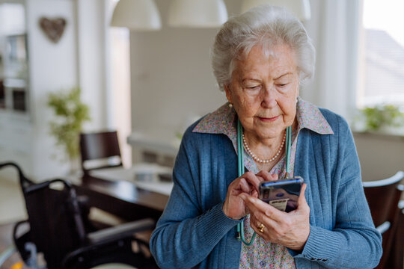
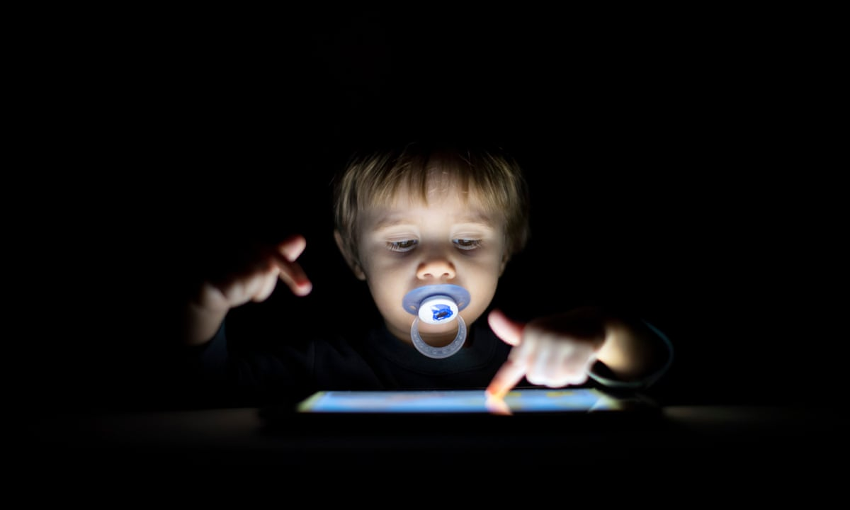



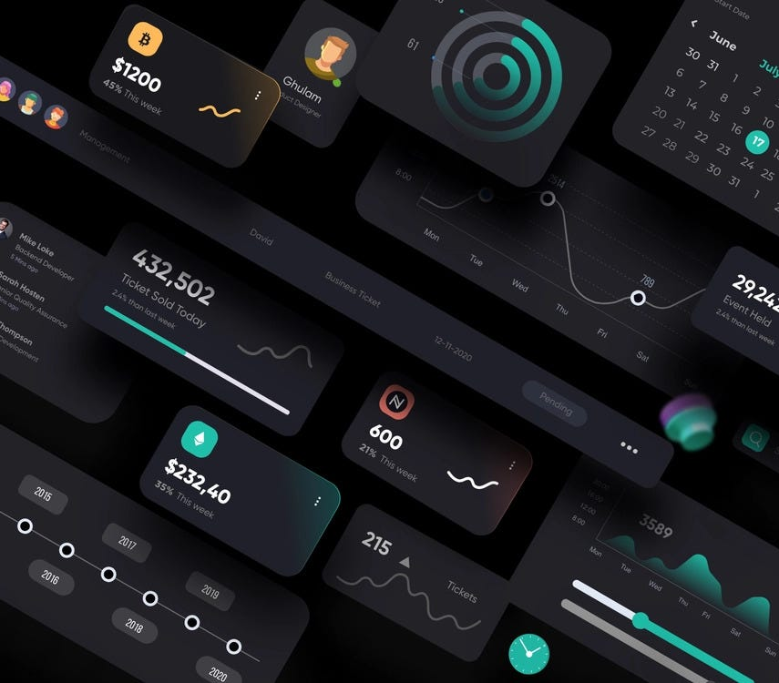
Mood
Board

Slide 3
Branding
Navn: CyberWise
Tagline: “Bli digitalt trygg – ett nivå av gangen”
Fargepalett: #001F3F (mørk blå) #00FF9D (neon grønn) #202A44 (bakgrunn) #E0E0E0 (tekst)
Fontvalg: *Orbitron* (tech-look til overskrifter) + *Inter* (ren og lesbar brødtekst)
Logo: Et skjold med et digitalt øye 👁️🛡️ (symboliserer “våken og beskyttet”)

Slide 4
Målgruppe
Målgruppen er mennesker med lite forståelse av teknologi, eksempel: barn og eldre.
Denne appen skal hjelpe disse individene å beskytte seg selv i den digitale verden.

